Slide 1
Управление развитием кадрового потенциала в образовательной организации
(внутрифирменная работа с персоналом)
Корпоративная культура в школе: управленческий аспект
Ярославль 30.09.2014

Slide 2
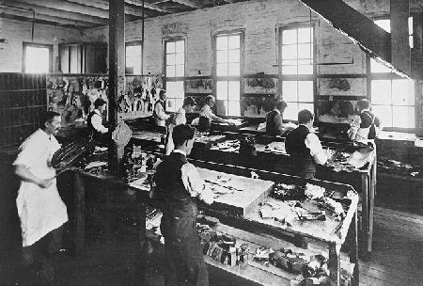
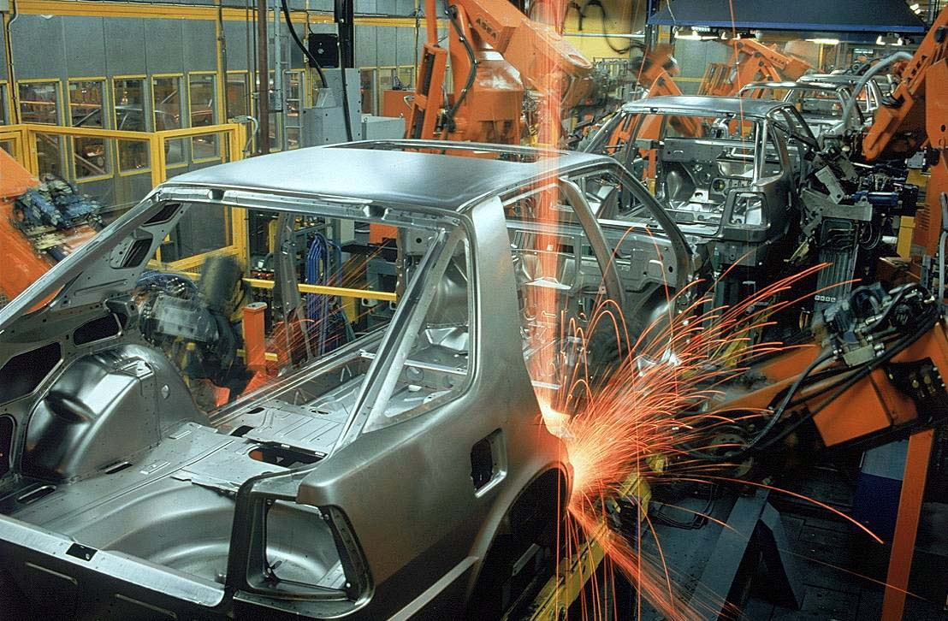
производство

Slide 3
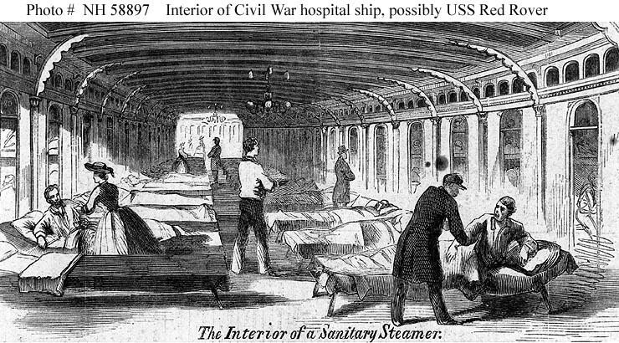
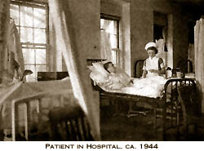
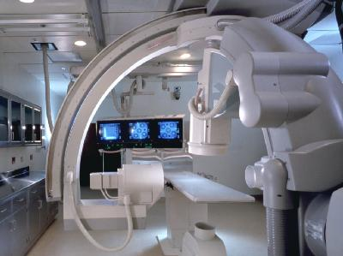
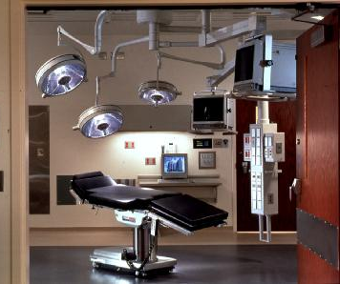
медицина

Slide 4
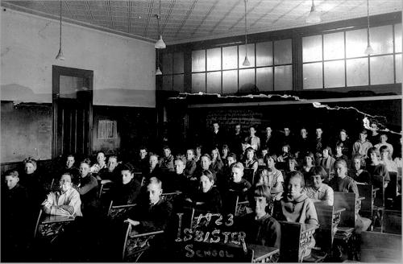
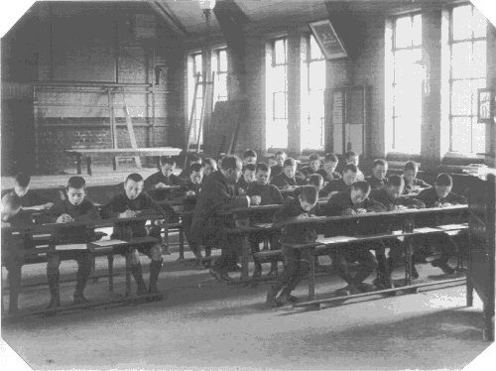
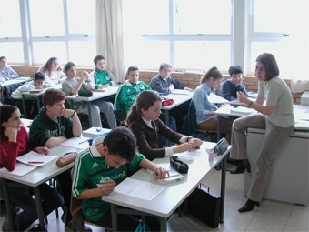
образование

Slide 5
Корпорация «ШКОЛА»
ДЕТИ
ДЕТИ от 3 до 18 лет
Notes:
В отличие от производства, строительства, торговли и иных сфер деятельности, мы имеем дело исключительно с субъектами, наделенными волей и сознанием, способными голодать и любить.

Slide 6
от Димы Фокичева, 10 «б»
Добрый день, Ефим Лазаревич!
Я подумал над своей учебой. Я решил, что в этом учебном году надо просто доучиться. В первом триместре по химии у меня 4, так что если во втором будет 2, то это меня устроит. Литература и физкультура у меня по 2 урока в неделю, так что посещать я буду 66%. В следующем году я хочу сдать химию, физкультуру и английский, а потом не посещать эти предметы, фокусируясь на физике, математике и экономике. Я считаю, что смогу подготовиться к сдаче этих предметов за лето. После сдачи зачетов по этим предметам, могу ли я иногда посещать в течение года эти уроки, например физкультуру?
Также я хотел бы задать вам пару вопросов, которые совершенно не относятся к учебе, но очень важны для меня. Я задавал их своим родителям и друзьям, но удовлетворительного ответа не получил. Быть может, вы сумеете на них ответить. Итак, 1.Что такое душа? 2.Можно ли души сравнивать, то есть сказать, что душа одного человека лучше души другого? 3.Если нет, то как вообще можно сказать, что человек плохой?
С уважением, Фокичев Дима.

Slide 7
от Татьяны Ивановны, бабушки ученика 8 класса
Уважаемый, Ефим Лазаревич!
Просто крик души! Целый год - весь 8-ой класс мы занимались по химии с замечательным педагогом Самошиной Анастасией Евгеньевной, но сейчас, перейдя в 9-й класс нам поставили совершенно нового учителя???, у которого совершенно другой подход и другая методика преподавания, НО ведь 9-й класс - выпускной и тем, кто выбрал профиль по химии сейчас не время все менять и привыкать к новым требованиям. Анастасия Евгеньевна изучила плюсы и минусы каждого ученика, нашла ко всем подход и ее методика преподавания химии всех устраивала!!! Сейчас ее поставили 8-м классам, которые только начинают изучать химию. Почему такая несправедливость? Разумнее было бы нового учителя поставить 8-м классам, а нам оставить прежнего педагога. Ефим Лазаревич, просим Вас, помогите вернуть нашего учителя!!!

Slide 8
от учителя литературы Татьяны Львовны
Здравствуйте, Ефим Лазаревич!
Обращаюсь к Вам как к последней инстанции.
С ОКТЯБРЯ прошлого (2011) года в моем кабинете стоит "новый книжный шкаф", а на самом деле - скелет, рама, к которой не подходят привезенные с ним же полки и двери. Этот некондиционный лом "заменил" один из старых шкафов. В результате почти 50 (!) томов книг лежат на парте, деть их некуда, в кабинете лежат некондиционные дрова и стоит деревянная рама. В течение 2011-12 уч. года я МНОГОКРАТНО напоминала об этом как г. Богданову, так и нашим завучам, и Альберту - и письменно, и устно. Г. Богданов прибегал, суетился, что-то обмерял, но ВОЗ И НЫНЕ ТАМ. Неудобство на рабочем месте, стыдно перед учениками и их родителями; всю эту красотищу, естественно, видела комиссия, принимавшая школу.
НЕЛЬЗЯ ЛИ ВСЕ-ТАКИ РЕШИТЬ ПРОБЛЕМУ СО ШКАФОМ? ОН МНЕ НУЖЕН, И НУЖНЫ ЕЩЕ ДВА - ЧТОБЫ ЗАМЕНИТЬ ОСТАВШИЕСЯ ДВА НЕПРИЛИЧНО СТАРЫХ ШКАФА, ОДИН ИЗ КОТОРЫХ ПРИВЕЗЕН МНОЮ С СОСЕДСКОЙ ДАЧИ.
Очень надеюсь на Вашу помощь, потому что г. Богданов как ответственное лицо больше не вызывает у меня доверия.
С уважением,
Таня

Slide 9
от начальника управления
Уважаемые руководители!
Во исполнение поручения протокола совещания Департамента образования города Москвы по вопросу устранения нарушений, допущенных при обеспечении безопасности учащихся и педагогов в образовательных организациях, подведомственных Департаменту образования города Москвы, от 18 марта 2014 года, просим организовать работу образовательных организаций в соответствии с «дорожной картой» (прилагается).
Начальник управления Тарасенко Ю.В.

Slide 10
деятельность по управлению персоналом:
формирование системы управления персоналом;
планирование кадровой работы;
проведение маркетинга персонала;
определение потребности организации в персонале;
определение кадрового потенциала организации;
обеспечение системы управления персоналом: информационное, техническое, правовое нормативно-методическое и делопроизводственное;
оценка деятельности подразделений организации; оценка экономической и социальной эффективности совершенствования управления персоналом.

Slide 11
классическая теория (18-20вв.)
Постулат теории
Ожидаемые результаты
Труд для большинства индивидов не приносит удовлетворения. То, что они делают, менее важно для них, нежели то, что они при этом зарабатывают. Индивидов, которые хотят или могут делать работу, в режиме самостоятельности, инициативы или самоконтроля, немного
Они могут работать при условии, установления соответствующей заработной платы. Если задачи будут упрощены, а индивиды будут находиться под строгим контролем, то они в состоянии ВЫПОЛНИТЬ фиксированные нормы производства
Notes:
Задачи руководителей организации
Главной задачей руководителя является строгий контроль и наблюдение за подчиненными. Он должен разложить задачи на легко усваиваемые, простые и повторяющиеся операции, разработать простые процедуры труда и проводить их в практику

Slide 12

Notes:
Чтобы не сняли с работы, не лишили милости, не посадили по результатам проверок, это командные технологии сверху вниз и глобальная имитация. Но и в этой парадигме можно добиться успеха. Школа – каток. Признаки школы катка.

Slide 13
Теории человеческих отношений 1930-гг
Постулат теории
Ожидаемые результаты
Индивиды стремятся быть полезными и значимыми, они испытывают желание быть интегрированными в общее дело и признанными как личности. Эти потребности являются более важными в побуждении и мотивированности к труду, чем уровень заработной платы
обмен информацией с подчиненными и их участие в рутинных решениях позволяет руководителю удовлетворить их основные потребности во взаимодействии и в чувстве собственной значимости. Что поднимает дух подчиненных и уменьшает желание противодействовать властям,

Slide 14
Теории человеческих ресурсов
Постулат теории
Ожидаемые результаты
Труд для большинства индивидов доставляет удовлетворение. Они стремятся внести свой вклад в реализацию целей, понимаемых ими, в разработке которых они участвуют сами. Большинство ответственно, способно к самостоятельности, к творчеству, к личному самоконтролю даже большему, чем этого требует занимаемое индивидом по иерархии место
Расширение влияния на ход производства, самостоятельность и самоконтроль подчиненных повлекут за собой прямое повышение эффективности производства. Вследствие этого полученное удовлетворение трудом может повыситься, поскольку подчиненные наиболее полно используют собственные возможности

Slide 15
Эволюция концепций управления персоналом
Годы | концепции | Работник рассматривается как…
20-40е гг ХХ в | Управление кадрами | Носитель трудовой функции, живой придаток машины
50-70е гг ХХ в | Управление персоналом | Субъект трудовых отношений, личность
80-90е гг ХХ в | Управление человеческими ресурсами | Ключевой стратегический ресурс организации
ХХI век | Гуманистическая концепция | Не люди для организации, а организация для людей
Notes:
ХВАТИТ ТЕОРИЙ, ЧИТАЙТЕ САМИ, ВСЕГО НАВАЛОМ.

Slide 16
Возможен ли успех в разных вариантах? ДА.
Успех 1, мобилизационный
Успех 2, корпоративный
Имитационные процессы
Недостоверная отчетность
Результат подменяется процессом
Репродуктивные действия
Манипулятивная педагогика
Безудержный документооборот
Размытость цели
Понятная система принятия решений
Свобода в обмен на результат
Понятное целеполагание
Правила, единые для всех
Взаимная ответственность
Диалоговый режим
Работа ad hoc
Ценностные ориентиры
Notes:
Ходит – НЕ ХОДИТ, имитация ФГОСов, СИНИЕ ПАПКИ ШАМОВОЙ, МОНОЛОГИ. Плиты для аэродрома, Даурия

Slide 17
УЧИТЕЛЬ
Наставник, тьютор, воспитатель, завуч, классный руководитель, педагог дополнительного образования, воспитатель ГПД , директор и другие

Slide 18
Он умеет, знает, понимает
Основы мироздания и свой школьный предмет
Говорить, писать и читать на английском и русском языках
Смыслы работы в группе и способы коммуникаций
Основы возрастной психологии и физиологии
Его информационная культура выше, чем у школьников
Она понимает, что в декрет не надо уходить в первый год работы
У него есть жилье, он не пьет и не курит, занимается бегом и перед сном читает Толстого
Он обучен работать с документацией
Он умеет находить персональное в массовом
И ??????
Notes:
Отступление про учительскую карьеру,

Slide 19
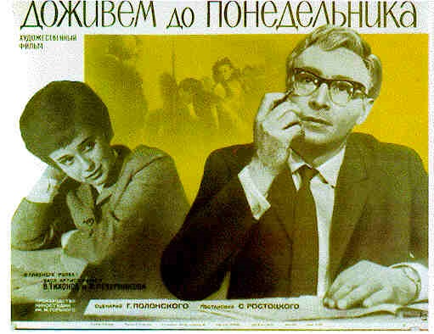
Notes:
Учительская карьера, патернализм, хлеб и молоко в начале 90-х, 1 2000 шанс стать министром, общественное признание, Марат, почему женщины любят тех, кто имеет власть, богатство, популярность? Гарвард и пединститут. РОБОТ

Slide 20
Идеальный вариант
Сборка МГПУ?
Notes:
РОБОТ

Slide 21
учитель:
Объект патерналистского отношения общества
Лидер по неизбежной принадлежности и субъект подвижничества
Особенности учительской карьеры, иерархическое восхождение
Нацелен на пополнение квалификационного ресурса
Академические свободы
Авторские технологии

Slide 22
Системы принятия решений управление
Правовое пространство организации
Делегирование полномочий
Программы и планирование
Контроль по косвенным признакам
Стимулирование хорошей работы
План ФХД – Закон о школьном бюджете

Slide 23
Оцениваю то, чему учу

Slide 24
Объектами управления являются не люди, но программы, проекты, системы, технологии.
Твердое и жесткое – то, что гибнет. Нежное и мягкое – то, что начинает жить. Мощное войско не победит. Крепкое дерево не выстоит. Сильное и жесткое уступает мягкому и слабому. (Дао-дэ-Цзин, 5 в.)

Slide 25
общемировые беды
Тенденция учителей оценивать скорее количество сделанного и презентацию работы, чем качество собственно учения;
▪ Склонность уделять повышенное внимание ранжированию и выставлению оценок, что часто понижает самооценку учеников, вместо того, чтобы помогать им и советовать, как улучшить своё положение;
▪ Подчёркнутое сравнение учеников друг с другом, деморализующее тех, кто оказывается менее успешным;
▪ Использование обратной связи в качестве социального инструмента или средства управления, а не для того, чтобы помочь ученикам более эффективно учиться;
▪ Отсутствие у учителя понимания учебных запросов учеников

Slide 26
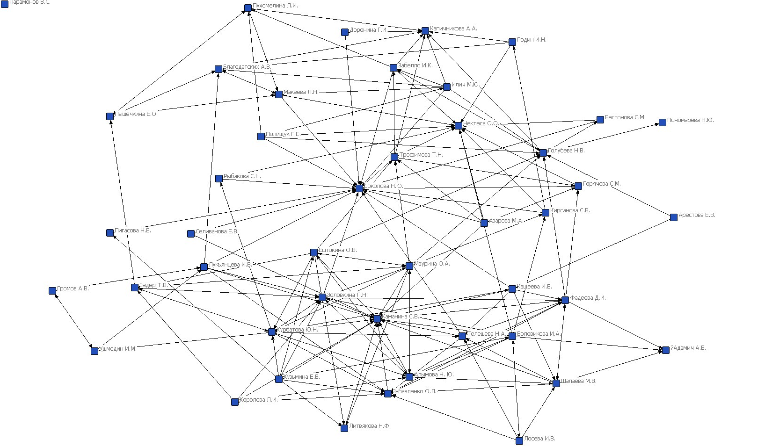
все связи (№ххх)

Slide 27
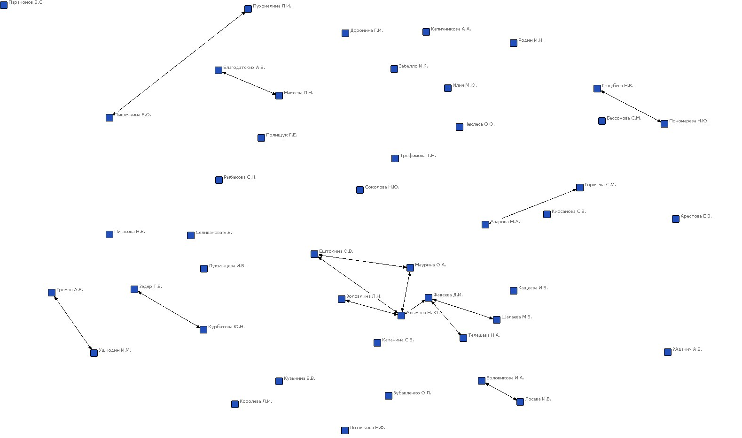
только взаимные (№ххх)

Slide 28
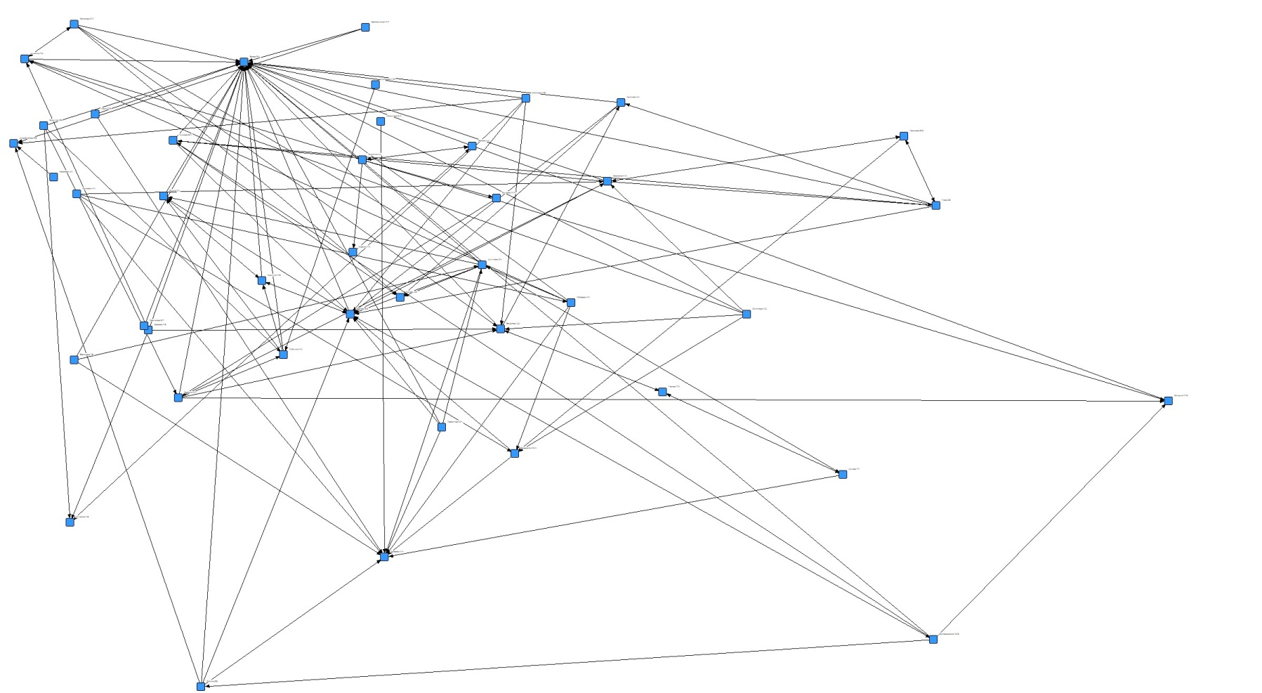
все связи №YYY

Slide 29
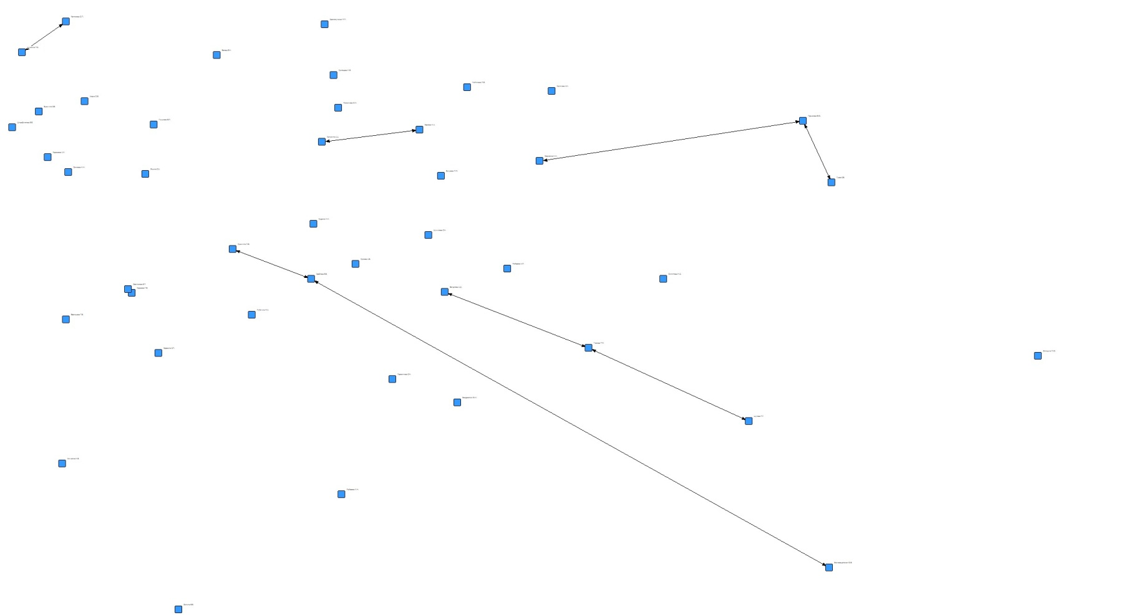
только взаимные №YYY

Slide 30
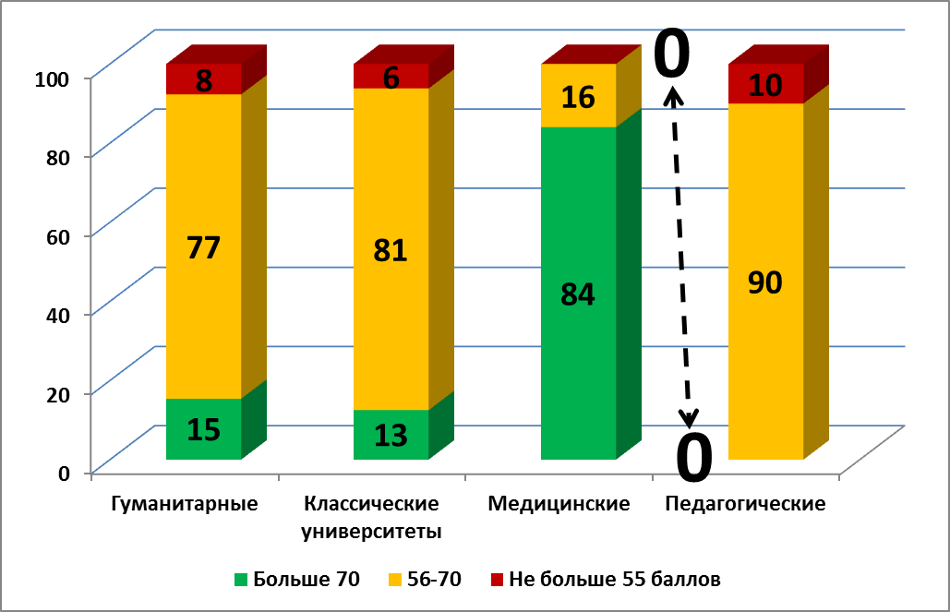
Notes:
Результаты ЕГЭ при поступлении

Slide 31
Средний проходной балл в МГПУ в 2011-2014 гг.
 | Максимальный проходной балл | Минимальный проходной балл | Средний проходной балл
2012 | 279 | 116 | 191,5
2013 | 272 | 144 | 216
2014 | 251 | 152 | 200

Slide 32
корпоративная культура персонала – это:
система формальных и неформальных правил и норм деятельности;
обычаи и традиции;
индивидуальные и групповые интересы;
особенности поведения работников данной организационной структуры;
стиль руководства;
показатели удовлетворенности персонала условиями труда;
идентифицирование людей с предприятием и перспективами его развития.

Slide 33
пять уровней корпоративной культуры, к которым вы относите ваше ОУ
1. Сверхмалый: система единых ценностей отсутствует; персонал разобщен; нет продуманных каналов коммуникации; не сформированы традиции и не проводятся мероприятия, важные для всех работников ОУ.
2. Малый: нет понимания миссии организации в коллективе; личные представления и потребности преобладают над ценностями компании; каналы коммуникации развиты слабо; мероприятия, объединяющие персонал, проводятся нерегулярно.
3. Средний: либо на фоне формально прописанной системы корпоративной культуры она не в достаточной мере разделяется и поддерживается в коллективе (насаждается сверху), либо существует в неформальном варианте и не подкреплена документами и санкциями руководства (распространяется снизу); персонал знает о единой системе ценностей, но пока особо не одобряет ее; миссия организации прописана на бумаге, однако поддерживается далеко не всеми сотрудниками.

Slide 34
пять уровней корпоративной культуры, к которым вы относите ваше ОУ
4. Большой: формирование и развитие корпоративной культуры является продуманной политикой руководства; миссия поддерживается практически всем персоналом; ценности разделяются коллективом, и работники прилагают максимум усилий для их достижения; в компании существуют крепкие долговременные традиции, поддерживаемые как начальником, так и всем персоналом.
5. Сверхбольшой: насаждение корпоративной культуры носит чрезмерный характер; жизнь организации подчинена всевозможным ритуалам и мероприятиям, направленным на «вбивание» в головы сотрудников единых ценностей (чрезмерно строгие требования к внешнему виду, обязательное посещение различных мероприятий, не касающихся непосредственно рабочего процесса и т.д.); корпоративная культура становится вещью «в себе».

Slide 35

Notes:
БИБЛИЯ Кодекс P&G содержит такое основополагающее методологическое положение как: "Совершенно очевидно, что некоторые стороны предпринимательской деятельности не регламентируются законами, а требования, изложенные в отдельных законах и правилах, значительно уступают тем, которые P&G устанавливает для самой себя.

Slide 36
про отличников (успех 1)
желание быть хорошим забирает в детстве такой огромный жизненный ресурс, что потом всю жизнь хочется отдохнуть
Психоаналитики советуют "отличникам" делать несложные упражнения. Например, вымыть всю посуду, кроме одного стакана, или застелить кровать, оставив один уголок не разглаженным, или сделать что-то хорошее, но никому об этом не рассказать. Чтобы не похвалили :)

Slide 37
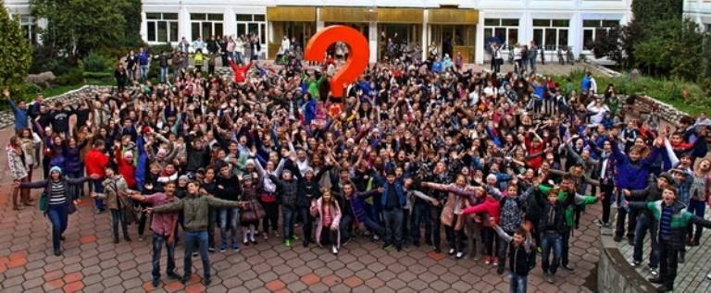

Slide 38
основы корпоративной культуры в школе
Единые Правила школьной жизни
Принципы корпоративной этики
Понятная система оплаты труда
Принятое ранжирование достижений
Неприкосновенность личного пространства
Активная информационная среда
Наградная культура

Slide 39
основы корпоративной культуры в школе
Наличие профессиональной коллективной и групповой рефлексии
Уважение позиции меньшинства
Повышение квалификации как ресурс личной успешности
Преодоление логофобии
Выполнение 29 статьи Закона о развитии образования в РФ

Slide 40
развиваем кадровый потенциал:
Конкурентность учительской профессии.
Формируем и поддерживаем элиту.
Преодолеваем барьеры для работы в условиях 83-фз.
Делегируем управленческие полномочия.
Работаем с «горизонтальной» системой повышения квалификации.
Формулируем внятные индикаторы успеха.
Notes:
Моя работа по присвоению Заслуженных. Когда нет денег дают грамоту.

Slide 41
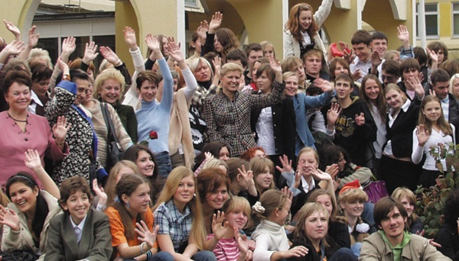

Спасибо за внимание!
Рачевский Ефим Лазаревич
Директор ГАОУ ЦО 548 «Царицыно», г. Москва
E-mail : re@school548.ru

